Slide 1
第0章 序言
计算机工程系

Slide 2

第1.1章 函数
· 函数的定义与调用
· 函数的参数传递
· 变量作用域
· 函数的特殊形式
· Python常用内置函数

Slide 3
 学习目标
掌握 函数的参数传递方式，局部变量，全局变量
掌握 函数的定义与调用
1
2
掌握
掌握
熟悉
了解
了解 Python常用内置函数
熟悉 匿名函数，递归函数
3
4

Slide 4

目录页
01 函数的定义与调用
02 函数的参数传递
03 变量作用域
04 函数的特殊形式
05 Python常用内置函数

Slide 5
过渡页
01 函数的定义与调用
02 函数的参数传递
03 变量作用域
04 函数的特殊形式
05 Python常用内置函数

Slide 6

函数的定义
思考：
什么是函数？

Slide 7

函数的定义
函数指被封装起来的、实现某种功能的一段代码。Python安装包、标准库中自带的函数统称为内置函数，用户自己编写的函数称为自定义函数，不管是哪种函数，其定义和调用方式都是一样的。

Slide 8
函数的定义
Python中使用关键字def定义函数。
接收传入函数中的数据，可省略
def 函数名([参数列表]):
["函数文档字符串"]
函数体
[return语句]
函数的说明信息，可省略
将结果返回给函数调用者

Slide 9
函数的定义
若函数的参数列表为空，这个函数称为无参函数。
def weather():
print("*" * 13)
print("日期：4月8日")
print("温度：14~28℃")
print("空气状况：良")
print("*" * 13)

Slide 10
函数的定义
函数定义之时可以设置参数列表，以实现更灵活的功能。
def modify_weather(today, temp, air_quality):
print("*"*13)
print(f"日期：{today}")
print(f"温度：{temp}")
print(f"空气状况：{air_quality}")
print("*" * 13)
形式参数

Slide 11
函数的调用
定义好的函数直到被程序调用时才会执行。函数的调用格式如下：
函数名([参数列表])

Slide 12

函数的调用
例如，调用刚刚定义的weather()函数。
weather()
*************
日期：4月8日
温度：14~28℃
空气状况：良
*************

Slide 13
函数的调用
调用带有参数的函数时需要传入参数，传入的参数称为实际参数，实际参数是程序执行过程中真正会使用的参数。
modify_weather('4月6日', '15~30℃', '优')
*************
日期：4月6日
温度：15~30℃
空气状况：优
*************

Slide 14
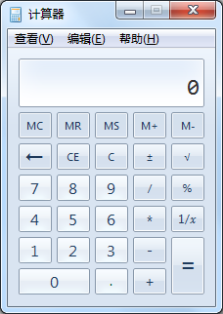
实例1：计算器
计算器极大地提高了人们进行数字计算的效率与准确性，无论是超市的收银台，还是集市的小摊位，都能够看到计算器的身影。

Slide 15
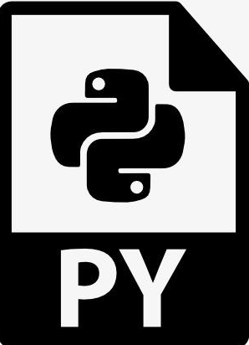
实例1：计算器
本实例要求编写程序，实现计算器的四则运算功能。

Slide 16
过渡页
01 函数的定义与调用
02 函数的参数传递
03 变量作用域
04 函数的特殊形式
05 Python常用内置函数

Slide 17
函数参数传递
函数的参数传递是指将实际参数传递给形式参数的过程。根据不同的传递形式，函数的参数可分为：
位置参数
默认值参数
关键字参数
不定长参数

Slide 18
位置参数
调用函数时，编译器会将函数的实际参数按照位置顺序依次传递给形式参数。
division(6, 2)
def division(num_one, num_two):
print(num_one / num_two)

Slide 19
关键字参数
关键字参数通过“形式参数=实际参数”的格式将实际参数与形式参数相关联，根据形参的名称进行参数传递。
info(name="李婷婷", age=23, address="山东")
def info(name, age, address):
print(f'姓名:{name}')
print(f'年龄:{age}')
print(f'地址:{address}')
info("李婷婷", address="山东", age=23 )

Slide 20
默认参数
定义函数时可以指定形式参数的默认值。调用函数时，可分为以下两种情况：
未给默认参数传值
给默认参数传值
使用参数的默认值
使用实际参数的值

Slide 21
默认参数
connect('127.0.0.1')
def connect(ip, port=3306):
print(f"连接地址为：{ip}")
print(f"连接端口号为：{port}")
print("连接成功")
connect(ip='127.0.0.1', port=8080)

Slide 22
不定长参数
若要传入函数中的参数的个数不确定，可以使用不定长参数。不定长参数也称可变参数，此种参数接收参数的数量可以任意改变。
*args和**kwargs都是不定长参数，它们可搭配使用，亦可单独使用。
def 函数名([formal_args,] *args, **kwargs):
"函数_文档字符串"
函数体
[return语句]

Slide 23
不定长参数
*args
不定长参数*args用于接收不定数量的位置参数，调用函数时传入的所有参数被*args接收后以元组形式保存。
test(1, 2, 3, 'a', 'b', 'c')
def test(*args):
print(args)
(1, 2, 3, 'a', 'b', 'c')

Slide 24
不定长参数
**kwargs
**kwargs用于接收不定数量的关键字参数，调用函数时传入的所有参数被**kwargs接收后以字典形式保存。
test(a=1, b=2, c=3, d=4)
def test(**kwargs):
print(kwargs)
{'a': 1, 'b': 2, 'c': 3, 'd': 4}

Slide 25
过渡页
01 函数的定义与调用
02 函数的参数传递
03 变量作用域
04 函数的特殊形式
05 Python常用内置函数

Slide 26
局部变量
思考：
什么是变量作用域？

Slide 27
局部变量
变量的作用域是指变量的作用范围。根据作用范围，Python中的变量分为局部变量与全局变量。

Slide 28
局部变量
局部变量是在函数内定义的变量，只在定义它的函数内生效。
python
def use_var():
name = 'python' # 局部变量
print(name) # 函数内访问
use_var()
print(name) # 函数外访问
NameError: name 'name' is not defined

Slide 29
局部变量
结 论
局部变量只能在函数内部使用，不能在函数外部使用。

Slide 30
全局变量
全局变量是在函数外定义的变量，它在程序中任何位置都可以被访问。
10
count =10 # 全局变量
def use_var():
print(count) # 函数内访问
use_var()
print(count) # 函数外访问
10

Slide 31
全局变量
函数中只能访问全局变量，但不能修改全局变量。
全局变量的值仍然是10。
count = 10
def use_var():
count = 0 # 修改全局变量
use_var()
print(count)
10

Slide 32
全局变量
若要在函数内部修改全局变量的值，需先在函数内使用关键字“global”进行声明。
count = 10
def use_var():
global count # 声明全局变量
count = 0
use_var()
print(count)
0
全局变量的值变为0。

Slide 33
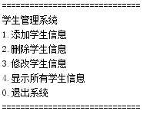
实例2：学生信息管理系统
学生信息管理系统具备学生信息的查找、修改、增加和删除功能，利用该系统可实现学生信息管理的电子化，提高信息管理效率。

Slide 34
实例2：学生信息管理系统
本实例要求编写程序，实现学生信息管理系统。

Slide 35
过渡页
01 函数的定义与调用
02 函数的参数传递
03 变量作用域
04 函数的特殊形式
05 Python常用内置函数

Slide 36
匿名函数
匿名函数是无需函数名标识的函数，它的函数体只能是单个表达式。Python中使用关键字lambda定义匿名函数。
lambda [arg1 [,arg2,.....argn]]:expression
[arg1 [,arg2,.....argn]]表示匿名函数的参数，expression是一个表达式。

Slide 37

匿名函数
匿名函数与普通函数主要有以下不同：
普通函数 | 匿名函数
需要使用函数名进行标识 | 无需使用函数名进行标识
函数体中可以有多条语句 | 函数体只能是一个表达式
可以实现比较复杂的功能 | 只能实现比较单一的功能
可以被其它程序使用 | 不能被其它程序使用

Slide 38
匿名函数
为了方便使用匿名函数，应使用变量记录这个函数。
lambda a, h: (a * h) * 0.5
print(area(3, 4))
area =
6.0

Slide 39
递归函数
思考：
什么是递归？

Slide 40
递归函数
递归是一个函数过程在定义中直接调用自身的一种方法，它通常把一个大型的复杂问题层层转化为一个与原问题相似，但规模较小的问题进行求解。

Slide 41
递归函数
如果一个函数中调用了函数本身，这个函数就是递归函数。
递归函数只需少量代码就可描述出解题过程所需要的多次重复计算，大大地减少了程序的代码量。

Slide 42
递归函数
函数递归调用时，需要确定两点：一是递归公式，二是边界条件。
递归公式
边界条件
递归公式是递归求解过程中的归纳项，用于处理原问题以及与原问题规律相同的子问题。
边界条件即终止条件，用于终止递归。

Slide 43
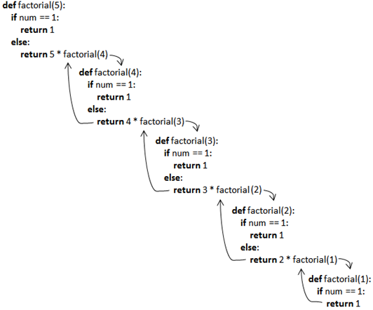
递归函数
阶乘是可利用递归方式求解的经典问题。
def factorial(num):
if num == 1:
return 1
else:
return num * factorial(num - 1)

Slide 44
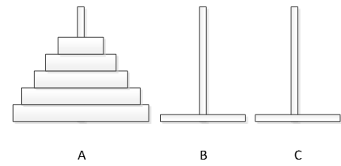
实例3：汉诺塔
汉诺塔源于印度一个古老传说：大梵天创造世界的时候做了三根金刚石柱子，一根柱子上从下往上按照从大到小的顺序摞着64片黄金圆盘，大梵天命令婆罗门把圆盘从下面开始按照从大到小的顺序重新摆放在另一根柱子上，并规定：小圆盘上不能放大圆盘，三根柱子之间一次只能移动一个圆盘。

Slide 45
实例3：汉诺塔
本实例要求编写程序，实现输出汉诺塔移动过程的功能。

Slide 46
实例4：斐波那契数列
斐波那契数列又称为兔子数列，因数学家列昂纳多·斐波那契以兔子繁殖为例子引入，这个数列中的数据满足以下公式：
F(1)=1, F(2)=1, F(n)= F(n-1) + F(n-2) （n>=3，n∈N*）

Slide 47
实例4：斐波那契数列
本实例要求编写程序，实现根据用户输入的数字输出斐波那契数列的功能。

Slide 48
过渡页
01 函数的定义与调用
02 函数的参数传递
03 变量作用域
04 函数的特殊形式
05 Python常用内置函数

Slide 49
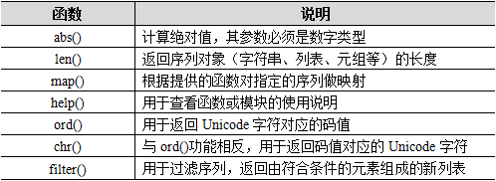
Python常用内置函数
Python内置了一些实现特定功能的函数，这些函数无需由Python使用者重新定义便可直接使用。

Slide 50
Python常用内置函数
abs()函数
abs()函数用于计算绝对值，其参数必须是数字类型。如果参数是一个复数，那么abs()函数返回的绝对值是此复数与它的共轭复数乘积的平方根。
5
print(abs(-5))
print(abs(3.14))
print(abs(8 + 3j))
3.14
8.54400374531753

Slide 51
Python常用内置函数
ord()函数
ord()函数用于返回字符在Unicode编码表中对应的码值，其参数是一个 字符。
97
print(ord('a'))
print(ord('A'))
65

Slide 52
Python常用内置函数
chr()函数
chr() 和ord()函数的功能相反，可根据码值返回相应的Unicode 字符。 chr()函数的参数是一个整数，取值范围为0~255。
a
print(chr(97))
print(chr(65))
A

Slide 53
本章小结
本章主要介绍了Python中的函数，包括函数的定义和调用、函数的参数传递、变量的作用域、匿名函数、递归函数，以及Python常用的内置函数。
通过本章的学习，希望读者能够灵活地定义和使用函数。

